Slide 1
Seminārs būvniecības procesa dalībniekiem
“Būvdarbu veikšanas tehnoloģijas būvdarbu kontrolē”
2023.gada 28.aprīlis
“Pārskats par būvuzraudzības plāna izpildi ”
Oskars Sūnaitis, BVKB Būvdarbu kontroles nodaļas būvinspektors

Slide 2
Būvuzraudzība Būvniecības likumā
1.pants. Likumā lietotie termini
Punkts 21) būvuzraudzības veicējs — būvspeciālists, kas veic būvuzraudzību, pamatojoties uz rakstveida līgumu ar būvniecības ierosinātāju vai pamatojoties uz būvniecības ierosinātāja (darba devēja) rīkojumu būvnoteikumos noteiktajos gadījumos, vai būvkomersants, kas veic būvuzraudzību, pamatojoties uz rakstveida līgumu ar būvniecības ierosinātāju;
19.² pants. Citu būvniecības procesa dalībnieku pienākumi un atbildība
Daļa (6) Būvuzraudzības veicējs saskaņā ar vispārīgajiem būvnoteikumiem un noslēgto līgumu nodrošina būvniecības ierosinātāja likumīgo interešu pārstāvību būvdarbu procesā, tai skaitā visa būvdarbu procesa uzraudzību kopumā un ikviena būvuzraudzības plānā noteiktā posma kontroli. Būvuzraudzības veicējs ir atbildīgs par apakšuzņēmēja veikto būvdarbu procesa uzraudzību un būvdarbu kontroli.

Slide 3
Būvuzraudzība Vispārīgos būvnoteikumos
Ministru kabineta 19.08.2014. noteikumi Nr.500 “Vispārīgie būvnoteikumi“ (turpmāk-VBN) nosaka: būvuzraudzības un būvuzraudzības plāna terminus; kas veic būvuzraudzību; kādos gadījumos veic būvuzraudzību; būvuzrauga pienākumus; būvuzrauga tiesības; būvuzraudzības plānā norādāmo informāciju; būvuzrauga pārskatu par būvuzraudzības plānā norādīto pasākumu izpildi ar apliecinājumu.
VBN punkts 125. Būvuzraugam ir šādi pienākumi:
125.2.¹ nepieļaut atkāpes no būvniecības ieceres dokumentācijas;
125.8. pārbaudīt objektu, kā arī izbūvēto konstrukciju un inženiersistēmu atbilstību būvprojekta risinājumiem;

Slide 4
Būvuzraudzības plāna sastāvs
VBN punkts 127. Būvuzraudzības plānā, ņemot vērā būves specifiku, sākotnēji ietver šādu informāciju:
127.1. nepieciešamās pārbaudes un to apjoms, ievērojot darbu organizēšanas projektā un darbu veikšanas projektā, ja tāds tiek izstrādāts, ietvertos darbu posmus (piemēram, būvdarbu sagatavošana, tai skaitā būvasu nospraušana, un pamatu, pazemes stāvu izbūve, inženiertīklu pievadu izbūve, ēkas karkasa vai nesošo konstrukciju izbūve);
127.2. iespējamo risku novērtējumu būvdarbu laikā;
127.3. būvdarbu stadijas, kuras ir jāfiksē vizuāli (piemēram, fotogrāfijā), lai pārliecinātos par būvdarbu kvalitāti;
127.4. dalība būvkonstrukciju, segto darbu un citu izpildīto būvdarbu pieņemšanā;
127.5. risks, ko var radīt būves nojaukšanas vai demontāžas gaitā radušies bīstamie atkritumi.
128. Ja būves realizācijai ir izstrādāts darbu veikšanas projekts, būvuzraugs precizē būvuzraudzības plānu un iesniedz to institūcijā, kura veic būvdarbu kontroli. Būvuzraudzības plānu precizē, ja darbu veikšanas projektā izdarītās izmaiņas skar būvuzraudzības plānā ietvertos darbu posmus.

Slide 5
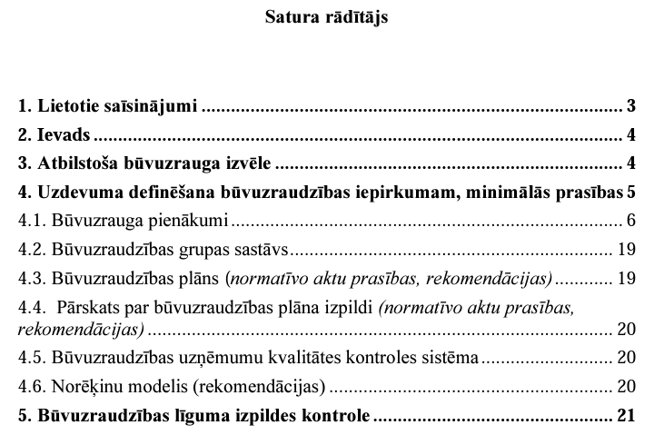
Vadlīnijas būvuzraudzības pakalpojumam
Būvniecības valsts kontrole biroja mājas lapā sadaļā ”Būvdarbu valsts kontrole un būvju pieņemšana ekspluatācijā. Būvuzraudzības pakalpojuma vadlīnijas” atrodas “Vadlīnijas būvuzraudzības pakalpojumam”.

Slide 6
Vadlīnijas būvuzraudzības pakalpojumam
4.3. Būvuzraudzības plāns (normatīvo aktu prasības, rekomendācijas)
4.3.1. Saskaņā ar Vispārīgajiem būvnoteikumiem būvuzraudzības plāns ir būvdarbu
kvalitātes uzraudzības plāns, kas izstrādāts, pamatojoties uz darbu organizēšanas
projektu un darbu veikšanas projektu, un nosaka būvuzrauga obligāti veicamās
pārbaudes un galvenos būvdarbu posmus.
Vispārīgs būvuzraudzības plāna satur ir noteikts Vispārīgo būvnoteikumu 127.punktā.
4.3.2. Būvniecības ierosinātājam līgumā vai tehniskajās specifikācijās ir jānorāda detalizēti
apskatāmi punkti, lai būvuzraudzības veicējs gūtu izpratni par līguma, tehniskās
specifikācijas prasībām un būvniecības ierosinātāja sagaidāmo procesu.
Piemēram:
• Vispārīgā informācija par projektu;
• Būvuzraudzības komanda un sadarbības shēma;
• Būvuzrauga plānotā noslodze katras būvuzraudzības jomas speciālistam;
• Nepieciešamās būvdarbu kvalitātes pārbaudes un to apjoms atbilstoši būvniecības
iecerei un Būvniecības ierosinātāja speciālajām prasībām, ja tādas sastādītas;

Slide 7
Vadlīnijas būvuzraudzības pakalpojumam
• Būvdarbu fotofiksācija;
• Dalība būvkonstrukciju, segto darbu un citu būvdarbu pieņemšanā; • Defektu fiksēšana;
• Materiālu skaņošana;
• Darba veikšanas projekti un to saskaņošana;
• Iespējamo risku novērtējums būvdarbu laikā;
• Ikmēneša izpildes saskaņošana;
• Būvdarbu apjomu uzmērīšana;
• Nodošanas procedūras (būvniecības ierosinātajam un ekspluatācijā);
• Būvuzraudzības ikmēneša un gala atskaitē nepieciešama iekļaujama informācija
(tai skaitā būvuzrauga noslodze; dalība segto darbu un nozīmīgo konstrukciju
pieņemšanā; veiktās pārbaudes; konstatētās neatbilstības un defekti; aktuāls
būvdarbu veicēju un būvniecības dalībnieku sastāvs; aktuālais būvprojekta un tā izmaiņu sastāvs).

Slide 8
Vadlīnijas būvuzraudzības pakalpojumam
4.4.Pārskats par būvuzraudzības plāna izpildi (normatīvo aktu prasības,
rekomendācijas)
4.4.1. Vispārīgo būvnoteikumu 129.punktā ir noteikts, ka būvuzraugs pirms būves nodošanas ekspluatācijā pievieno BIS pārskatu par būvuzraudzības plānā norādīto pasākumu savlaicīgu izpildi un apliecina, ka būve ir uzbūvēta atbilstoši būvdarbu kvalitātes prasībām un normatīvajiem aktiem.

Slide 9
Vadlīnijas būvuzraudzības pakalpojumam
4.4.2. Pārskatā par būvuzraudzības plāna izpildi ietver:
4.4.2.1. informāciju par pozitīviem un negatīviem tehnisko noteikumu un institūciju
atzinumiem;
4.4.2.2. veikto izpilduzmērījumu pārbaudēm un atbilstību būvprojekta risinājumiem;
4.4.2.3. ēkas vai telpu grupu kadastrālās uzmērīšanas lietas atbilstības būvprojektam
pārbaude (piemēram, stāvu plāniem un lietošanas veidiem);
4.4.2.4. kopsavilkums par dalību visu veidu aktu pieņemšanā (segto darbu, nozīmīgo
konstrukciju, ugunsdrošībai nozīmīgo sistēmu, montāžas un speciālo sistēmu);
4.4.2.5. kopsavilkums par veiktām pārbaudēm un konstatētām neatbilstībām un
defektiem;
4.4.2.6. informācija par objekta vizuālo novērtējumu pirms objekta nodošanas
ekspluatācijā, tai skaitā fasāžu, teritorijas labiekārtojuma atbilstību būvprojektam;
4.4.2.7. visu ikmēneša un gala atskaišu kopsavilkums.

Slide 10
Pārskats par būvuzraudzības plāna izpildi
Pārskatā par būvuzraudzības plāna izpildi ietver:
Vizuālā fiksācija (piemēram, fotogrāfija ar anotāciju ) par būvuzraudzības plānā noteikto būvdarbu posmu pabeigšanu; atbilstoši VBN 125.10.punktam.
Betona, mūra, koka, metāla konstrukciju pārbaužu ar mērinstrumentiem mērījumu protokolus atbilstoši VBN 125.8.punktam.
Apliecinājums, ka būve ir uzbūvēta atbilstoši būvdarbu kvalitātes prasībām un normatīvajiem aktiem; atbilstoši VBN 129.punktam.

Slide 11
Pārskats par būvuzraudzības plāna izpildi
VBN punkts 129. Būvuzraugs pirms būves nodošanas ekspluatācijā pievieno būvniecības informācijas sistēmā pārskatu par būvuzraudzības plānā norādīto pasākumu savlaicīgu izpildi un apliecina, ka būve ir uzbūvēta atbilstoši būvdarbu kvalitātes prasībām un normatīvajiem aktiem.
Būvuzrauga pārskats- elektroniski parakstīts, pievienots BIS lietai.

Slide 12
Pārskats par būvuzraudzības plāna izpildi
Ministru kabineta 02.09.2014. noteikumi Nr.529 Ēku būvnoteikumi Punkts 167. Ierosinot ēkas vai tās daļas pieņemšanu ekspluatācijā, būvniecības ierosinātājs institūcijā, kura pilda būvvaldes funkcijas, iesniedz apliecinājumu par ēkas vai tās daļas gatavību ekspluatācijai vai ēkas nojaukšanu, kuram pievieno šādus dokumentus: 167.6. būvuzrauga pārskatu par būvuzraudzības plāna izpildi;
Ministru kabineta 09.05.2017. noteikumi Nr.253 Atsevišķu inženierbūvju būvnoteikumi Punkts 163. Ierosinot inženierbūves pieņemšanu ekspluatācijā, būvniecības ierosinātājs institūcijā, kura pilda būvvaldes funkcijas, iesniedz apliecinājumu par inženierbūves gatavību ekspluatācijai vai inženierbūves nojaukšanu, kuram pievieno šādus dokumentus: 163.11. būvuzrauga pārskatu par būvuzraudzības plāna izpildi, ja būvdarbu laikā ir veikta būvuzraudzība normatīvajos aktos noteiktajā kārtībā.

Slide 13
Pārskats par būvuzraudzības plāna izpildi
Ministru kabineta 14.10.2014. noteikumi Nr.633 Autoceļu un ielu būvnoteikumi Punkts 169. Ierosinot ceļa un ielas vai tās daļas pieņemšanu ekspluatācijā, būvniecības ierosinātājs iesniedz institūcijā, kura pilda būvvaldes funkcijas, apliecinājumu par inženierbūves gatavību ekspluatācijai vai inženierbūves nojaukšanu, kuram pievieno šādus dokumentus: 169.6. būvuzrauga pārskatu par būvuzraudzības plāna izpildi, ja būvdarbu laikā ir veikta būvuzraudzība normatīvajos aktos noteiktajā kārtībā.
Ministru kabineta 16.09.2014. noteikumi Nr.550 Hidrotehnisko un meliorācijas būvju būvnoteikumi Punkts131. Ierosinot būves pieņemšanu ekspluatācijā vai nojaukšanas darbu pieņemšanu, būvniecības ierosinātājs institūcijā, kura pilda būvvaldes funkcijas, iesniedz apliecinājumu par inženierbūves gatavību ekspluatācijai vai inženierbūves nojaukšanu, kuram pievieno šādus dokumentus: 131.8. būvuzrauga pārskatu par būvuzraudzības plāna izpildi, ja būvdarbu laikā ir veikta būvuzraudzība normatīvajos aktos noteiktajā kārtībā;

Slide 14
Pārskats par būvuzraudzības plāna izpildi
Ministru kabineta 24.11.2015. noteikumi Nr.661 Ar radiācijas drošību saistīto būvju būvnoteikumi Punkts 12. Ierosinot būves vai tās daļas pieņemšanu ekspluatācijā, būvniecības ierosinātājs iesniedz birojā apliecinājumu par būves vai tās daļas gatavību ekspluatācijai vai būves nojaukšanu, kuram pievieno šādus dokumentus: 112.4. būvuzrauga pārskatu par būvuzraudzības plāna izpildi;
Ministru kabineta 14.10.2014. noteikumi Nr.631 Latvijas Republikas iekšējo jūras ūdeņu, teritoriālās jūras un ekskluzīvās ekonomiskās zonas būvju būvnoteikumi Punkts 139. Ierosinot būves vai tās daļas pieņemšanu ekspluatācijā, būvniecības ierosinātājs birojā iesniedz apliecinājumu par būves gatavību ekspluatācijai vai būves nojaukšanu, kuram pievieno šādus dokumentus: 139.8. būvuzrauga pārskatu par būvuzraudzības plāna izpildi, ja būvdarbu laikā ir veikta būvuzraudzība normatīvajos aktos noteiktajā kārtībā.

Slide 15
Pārskats par būvuzraudzības plāna izpildi
Ministru kabineta 19.08.2014. noteikumi Nr.501 Elektronisko sakaru inženierbūvju būvnoteikumi; Ministru kabineta 02.09.2014. noteikumi Nr.530 Dzelzceļa būvnoteikumi – noteikumos nav punkts par būvuzrauga pārskatu par būvuzraudzības plāna izpildi.
Ierosinot būves vai tās daļas pieņemšanu ekspluatācijā, būvniecības ierosinātājs iesniedz birojā apliecinājumu par būves vai tās daļas gatavību ekspluatācijai vai būves nojaukšanu, var pievienot dokumentu- būvuzrauga pārskatu par būvuzraudzības plāna izpildi, ja būvdarbu laikā ir veikta būvuzraudzība normatīvajos aktos noteiktajā kārtībā; ja būvuzrauga pārskats noteikts līgumā.

Slide 16
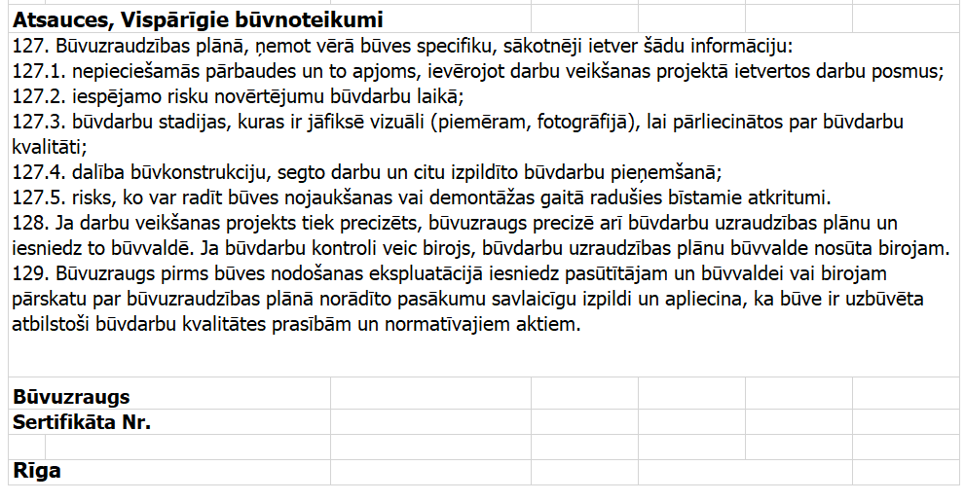
Piemērs: Pārskats par būvuzraudzības plāna izpildi

Slide 17
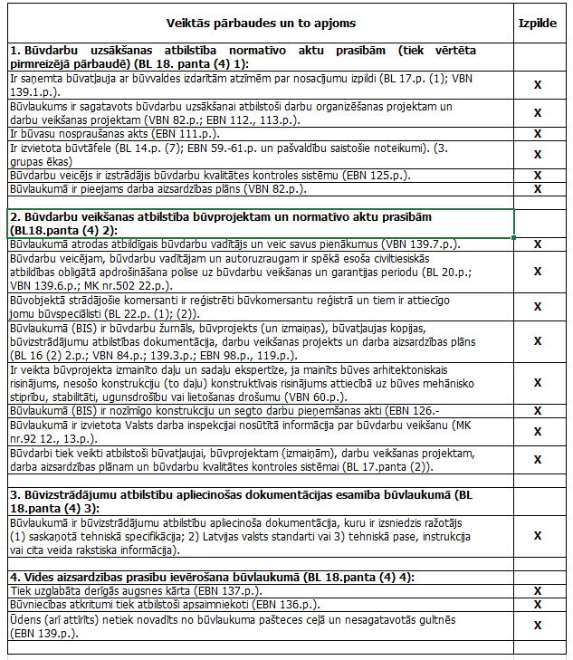
Piemērs: Pārskats par būvuzraudzības plāna izpildi

Slide 18
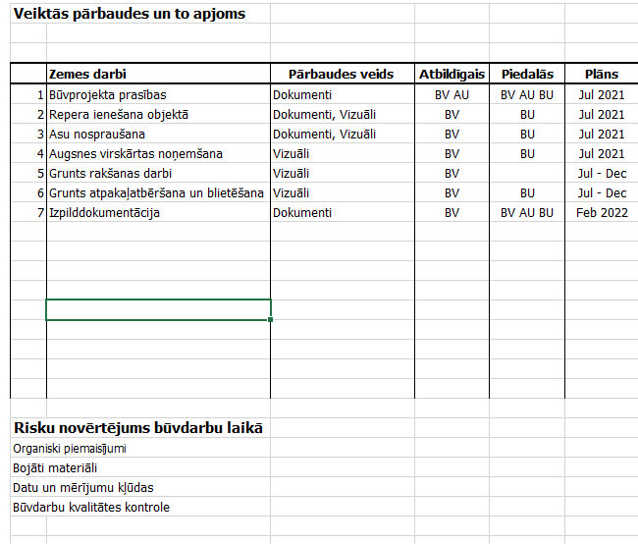
Piemērs: Pārskats par būvuzraudzības plāna izpildi

Slide 19
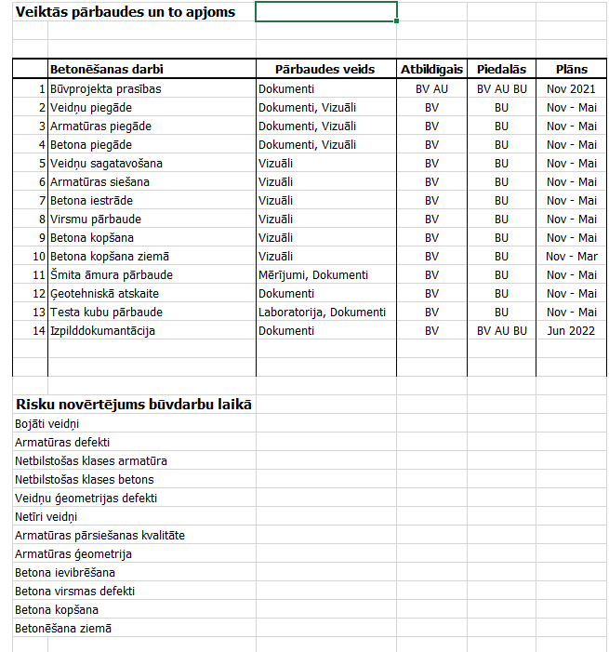
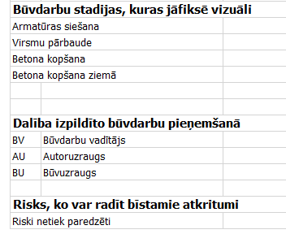
Piemērs: Pārskats par būvuzraudzības plāna izpildi

Slide 20
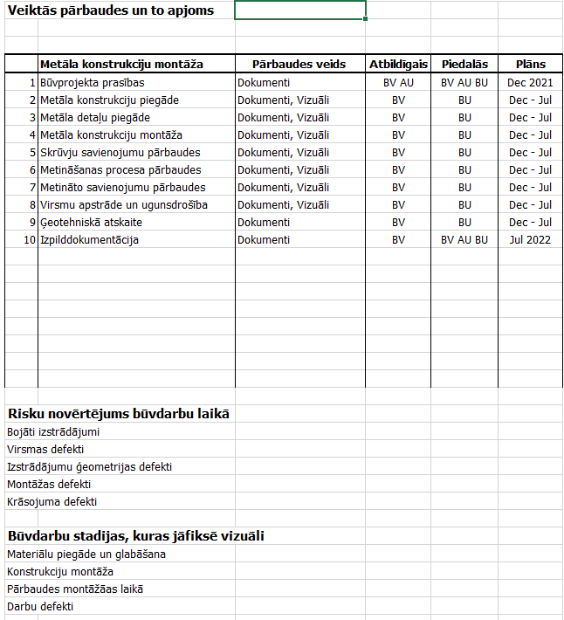
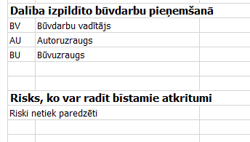
Piemērs: Pārskats par būvuzraudzības plāna izpildi

Slide 21
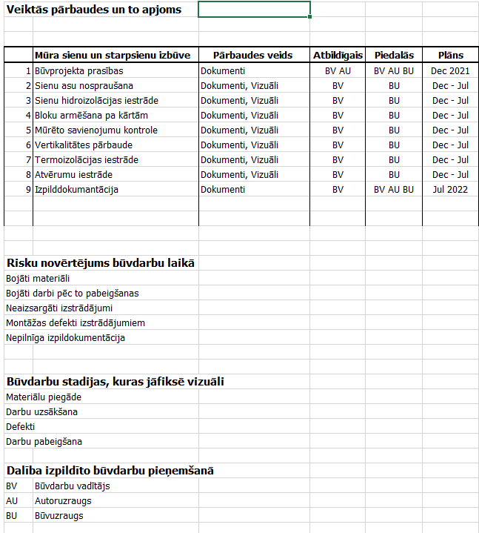
Piemērs: Pārskats par būvuzraudzības plāna izpildi

Slide 22
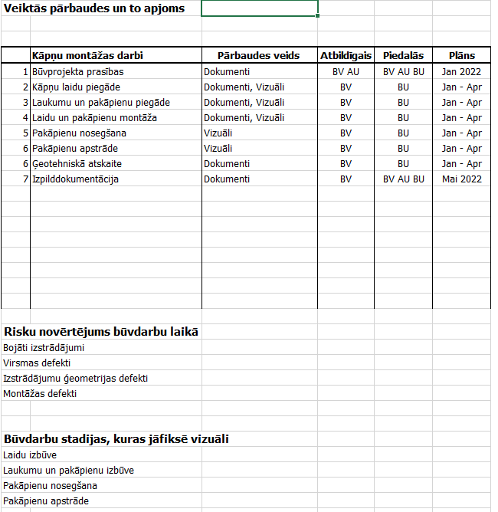
Piemērs: Pārskats par būvuzraudzības plāna izpildi

Slide 23
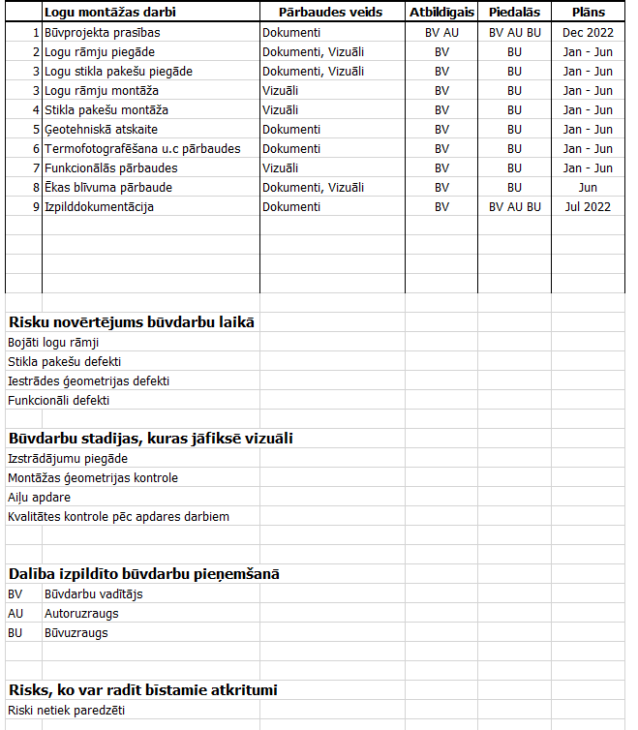
Piemērs: Pārskats par būvuzraudzības plāna izpildi

Slide 24
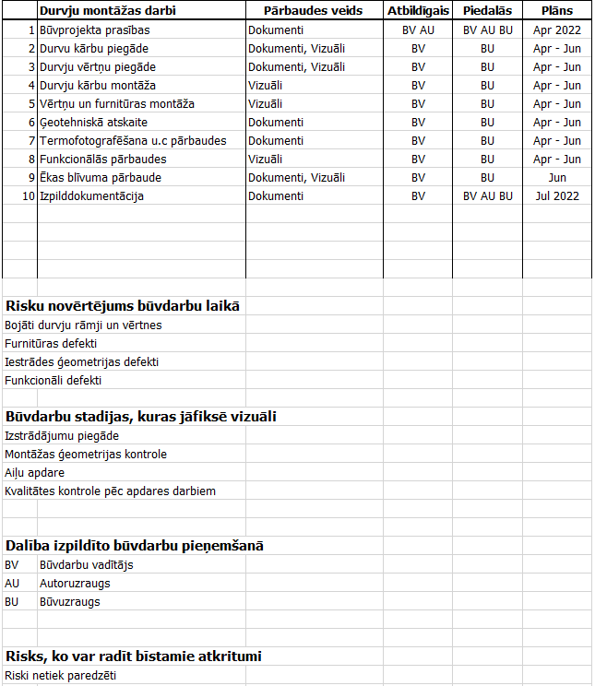
Piemērs: Pārskats par būvuzraudzības plāna izpildi

Slide 25
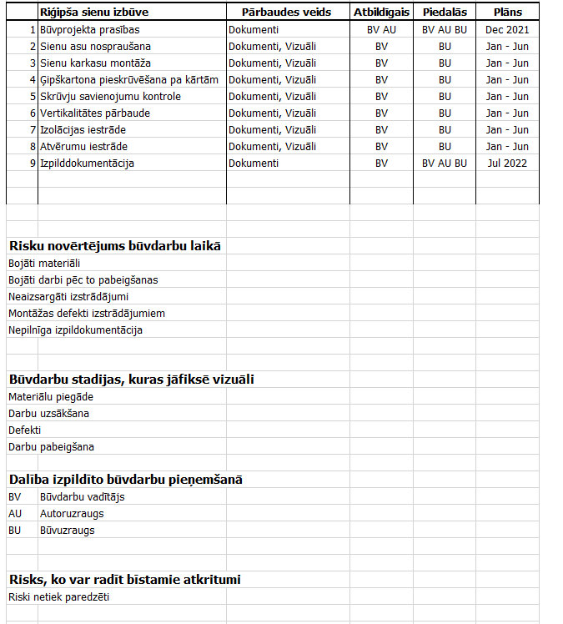
Piemērs: Pārskats par būvuzraudzības plāna izpildi

Slide 26
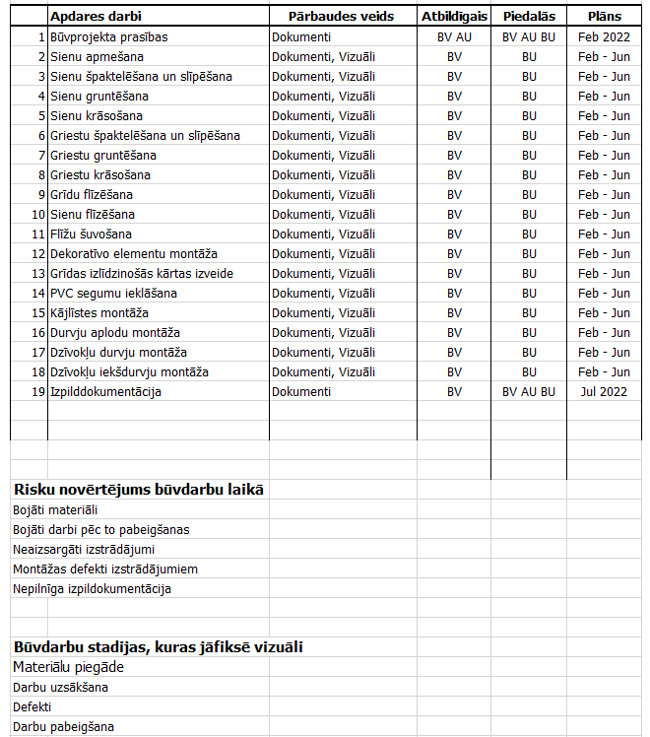
Piemērs: Pārskats par būvuzraudzības plāna izpildi

Slide 27
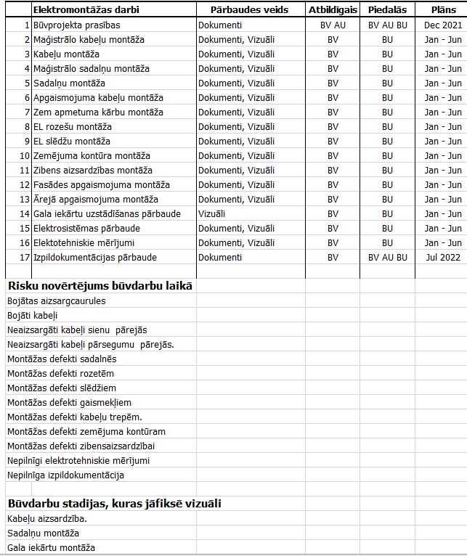
Piemērs: Pārskats par būvuzraudzības plāna izpildi

Slide 28
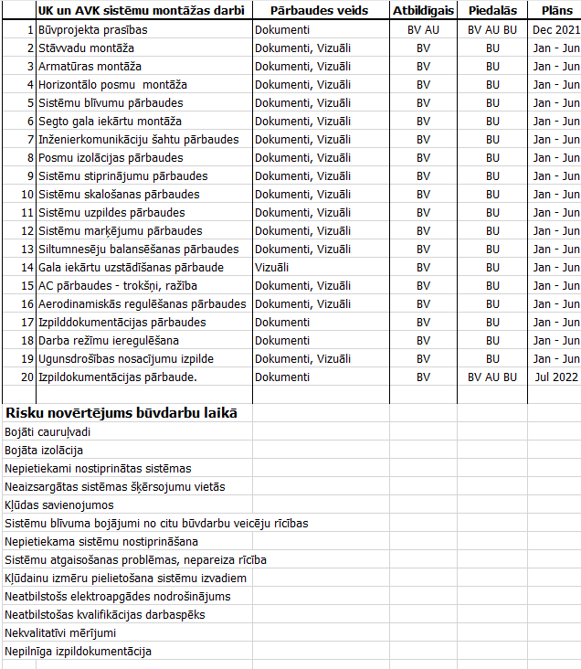
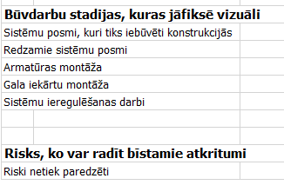
Piemērs: Pārskats par būvuzraudzības plāna izpildi

Slide 29
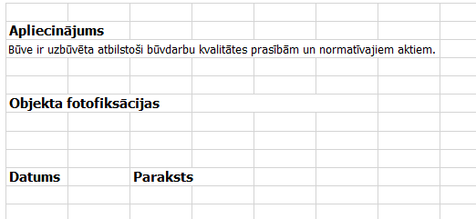
Piemērs: Pārskats par būvuzraudzības plāna izpildi

Slide 30
Pārskatā par būvuzraudzības plāna izpildi konstatētās neatbilstības
Pārskatā par būvuzraudzības plāna izpildi neatbilstības, kas konstatētas būves ekspluatācijā pieņemšanas komisijas laikā.
Pārskats par būvuzraudzības plāna izpildi ir sagatavots, parakstīts un pievienots BIS lietai pirms ir pabeigti visi būvdarbi.
Pārskatā par būvuzraudzības plāna izpildi ir informācija tikai par galveno ēku. Nav neviena informācija par citām izbūvētām ēkām un inženierbūvēm. Pārskatā par būvuzraudzības plāna izpildi nav informācijas par demontētām būvēm un inženiertīkliem.
Pārskats par būvuzraudzības plāna izpildi un apliecinājums par būves gatavību ekspluatācijai ir parakstīts pirms būvvaldē ir akceptētas būvprojekta izmaiņas.
Pārskats par būvuzraudzības plāna izpildi un apliecinājums par būves gatavību ekspluatācijai ir parakstīti pirms saņemti Veselības inspekcijas, Valsts ugunsdzēsības un glābšanas dienesta, tehnisko noteikumu izdevēju atzinumi.
Pārskats par būvuzraudzības plāna izpildi neatbilst būvuzraudzības plānam. Nav sastādīti visi nepieciešamie segto darbu un nozīmīgo konstrukciju pieņemšanas akti.

Slide 31
Pārskatā par būvuzraudzības plāna izpildi konstatētās neatbilstības
6. Pārskats par būvuzraudzības plāna izpildi atbilst būvuzraudzības plānam, kas sastādīts ļoti īsi un nekvalitatīvi, kā rezultātā nav paredzētas un nav veiktas visas nepieciešamās pārbaudes. 6.1. Pārskatā nav informācija veikto izpilduzmērījumu pārbaudēm un atbilstību būvprojekta risinājumiem. 6.2. Inženiertīklu izpildmērījumi neatbilst būvprojekta sadaļās paredzētiem risinājumiem. Projekta izmaiņas un saskaņojums Būvvaldē nav veikts. Neatbilstības: kanalizācijas K un LKT tīkli neatbilst būvprojekta sadaļās paredzētiem risinājumiem; nav norādīti visi izbūvētie inženiertīkli, nav norādīts zemējuma kontūrs. 6.3. Teritorijas labiekārtojuma izpildmērījumi neatbilst būvprojekta sadaļās paredzētiem risinājumiem. Projekta izmaiņas un saskaņojums Būvvaldē nav veikts. Neatbilstības: asfalta virskārta 4 cm norādīta daudz vairāk, nekā faktiski veiktie būvdarbi; neatbilstošas segumu platības un veids; neatbilstošas augstuma atzīmes; labiekārtojuma elementi. 6.4. Iekšējo inženiertīklu izpilshēmas neatbilst būvprojekta sadaļās paredzētiem risinājumiem. Projekta izmaiņas un saskaņojums nav veikts. 6.5. Kadastra lieta neatbilst faktiskam un būvprojektā paredzētajam telpu plānojumam (starpsienas, durvju vērtnes).

Slide 32
Pārskatā par būvuzraudzības plāna izpildi konstatētās neatbilstības
6.6. Fasādes neatbilst būvprojekta AR sadaļā paredzētiem fasādes risinājumiem. Projekta izmaiņas un saskaņojums Būvvaldē nav veikts. Neatbilstības: logu un ārdurvju novietojums un dalījums; nav ventilācijas restes un izvadi; nav norādītas ventilācijas iekārtas un to norobežojums uz jumta; ugunsdzēsības vertikālās kāpnes; fasādes krāsa un dalījums; fasādes paneļu izklājums.
6.7. Pārskatam par būvuzraudzības plāna izpildi nav norādītas būvdarbu kvalitātes pārbaudes un to apjoms atbilstoši būvniecības iecerei. Nav pievienoti betona, mūra, koka, metāla konstrukciju pārbaužu ar mērinstrumentiem mērījumu protokoli.

Slide 33
Pārskatā par būvuzraudzības plāna izpildi konstatētās neatbilstības
7. Pārskatā par būvuzraudzības plāna izpildi nav informācija par pozitīviem un negatīviem tehnisko noteikumu un institūciju atzinumiem.
8. Pārskatam par būvuzraudzības plāna izpildi nav pievienotas fotofofiksācijas par pārbaudēm, kuras bija jāfiksē vizuāli. Fotofiksācijai nav pievienota anotācija.
9. Pārskatam par būvuzraudzības plāna izpildi nav kopsavilkums par veiktām pārbaudēm un konstatētām neatbilstībām un defektiem.
10.Būvuzraudzības pārskata par būvuzraudzības plāna izpildi nav norādīta nepieciešamā informācija: būvuzrauga noslodze; dalība segto darbu un nozīmīgo konstrukciju pieņemšanā; veiktās pārbaudes; konstatētās neatbilstības un defekti; aktuāls būvdarbu veicēju un būvniecības dalībnieku sastāvs; aktuālais būvprojekta un tā izmaiņu sastāvs.

Slide 34
Paldies par uzmanību!
Plāno – kontrolē – iedziļinies – rīkojies!
Vairāk informācijas
www.bvkb.gov.lv

